Slide 1

Inteligencia Artificial
Dr. Leon Felipe Palafox Novack
lpalafox@up.edu.mx

Slide 2
Noticias del Día
1

Slide 3
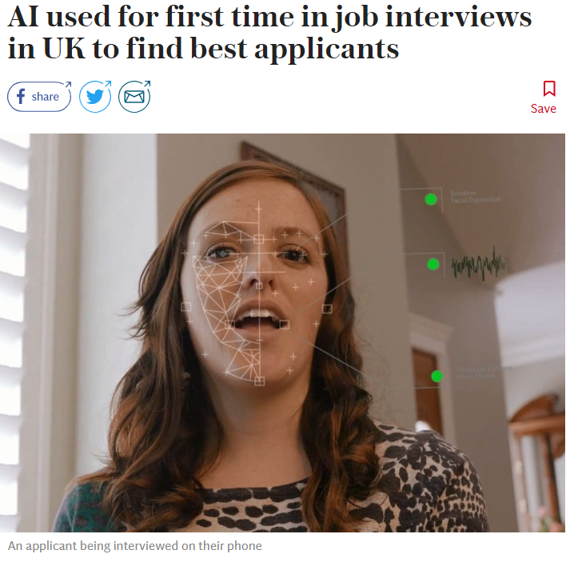

Slide 4
Cuál es el agente?
Cuál es su ambiente?
Cuales son sus actuadores?
Cuales son sus sensores?
Que tipo de agente es?
Si tuvieran que programarlo ahora, como lo harían?

Slide 5
Examenes
2

Slide 6
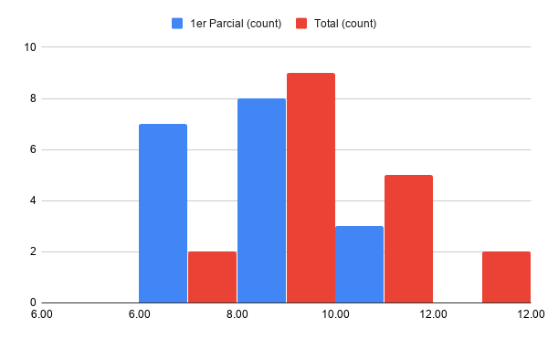
Resultados

Slide 7
Clase Pasada
3

Slide 8
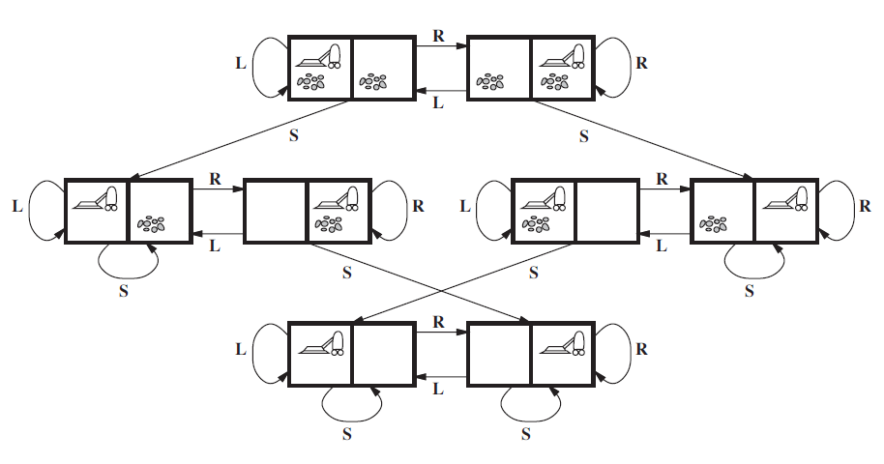

Slide 9
Ejemplo 1
Estados: Están determinados por la ubicación del agente y la existencia de tierra.
¿Cuántos estados hay?

Slide 10
Algoritmos de Busqueda
5
Agentes Racionales

Slide 11
Árbol de búsqueda
Supongamos que nos queremos ir a Acapulco.
Vamos a crear un árbol de estados
Vamos a ver todas las posibles rutas

Slide 12
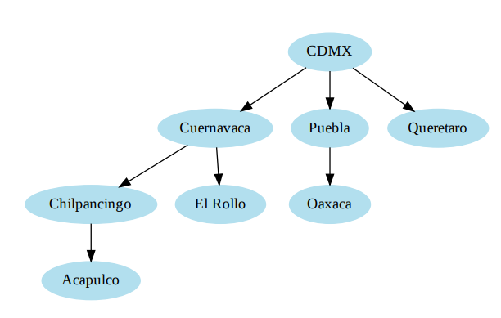

Slide 13
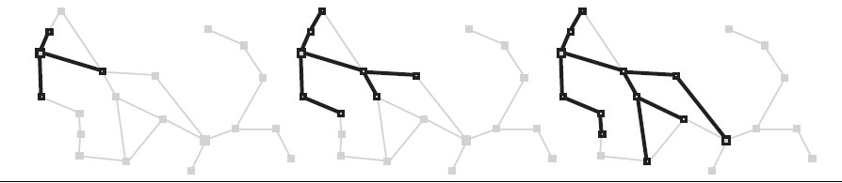

Slide 14
Busqueda
Ver el Estado Actual
Deseado?
Expandir Posibles rutas
Cambiar estado
Volver a 1

Slide 15
Diferencia entre árbol y gráfica
Diferencias entre una estructura de árbol y una grafica

Slide 16
Diferencia entre árbol y gráfica
Diferencias entre una estructura de árbol y una grafica
Un árbol no tiene ciclos
Un árbol sólo tiene una ruta entre dos elementos
Los hijos sólo tienen un padre
Complejidad

